Slide 1
ФОРМИРОВАНИЕ ПРОГРАММ РАЗВИТИЯ НА ОСНОВЕ КОНЦЕПЦИИ КОМПЛЕКСНОГО ПРОЕКТА ПОЛНОГО ЦИКЛА
Балякин А. А., Кунина Г.Е., Тараненко С. Б.
Москва, НИЦ «Курчатовский институт», НП «АНЭК»
www.npanek.ru

Slide 2
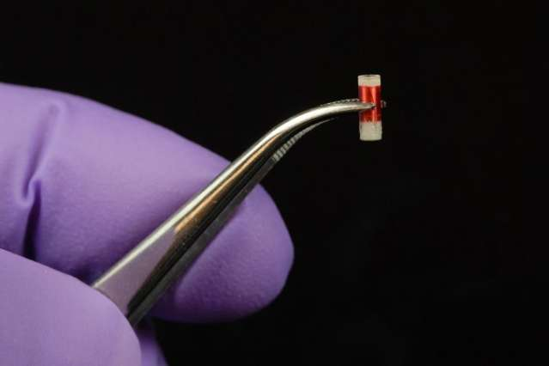
Развитие дистанционной медицины, на базе использования спектра наружных и имплантируемых медицинских устройств, является одним из наиболее перспективных направлений формирования системы высокотехнологичной профилактики заболеваний в России.

Slide 3
Сравнительные характеристики технологий высокотехнологичной медицины (по данным ВШЭ)
Первичная профилактика
Диагностика патологии
Лечение
Реабилитация
Поддержание биологического статуса
Информационные системы поддержки клинических решений
Телемедицинские коммуникационные технологии
Превентивная медицина
Роботизация в медицине
Новые материалы в медицине
Адресная доставка веществ
Регенеративная медицина
Геномика, протеомика, метаболомика
Кибермедицина

Slide 4
Данная проблема является междисциплинарной и базируется на синтезе целого ряда наук, таких как:
медицина;
биология;
нанотехнологии;
радиоэлектроника;
программное обеспечение;
электронное здравоохранение (eHealth);
медицина и общественное здоровье, поддерживаемое мобильными устройствами (mHealth);
центры хранения и обработки массивов информации.

Slide 5
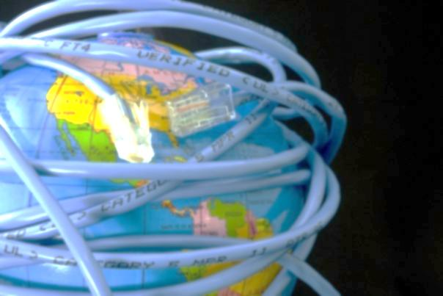
Междисциплинарность предопределяет активное участие широкого спектра научных, образовательных, конструкторских, производственных, маркетинговых и бизнес структур, зачастую не объединенных по территориальному признаку и базируется на возможностях сети интернет (грид-системы, облачные технологии, базы данных).

Slide 6
Комплексный проект полного цикла (КППЦ) это -
системно организованная последовательность управленческих действий и решений, направленных на достижение поставленной цели, требующей междисциплинарной, межотраслевой и межведомственной координации, а также координации действий участников на основе согласованных планов при достижении различными участниками собственных стратегических и коммерческих целей.

Slide 7
Действующая Технологическая Платформа «Медицина будущего» включает 32 КППЦ, объединяющих 142 организации:
представителей бизнеса – 37
федеральных и исследовательских университетов – 16.
Одним из примеров КППЦ, в работе которого принимают участие авторы данной работы, является проект «Создание системы дистанционного мониторинга здоровья человека с использованием технологий поддержки принятия решений, наружных и имплантируемых биосенсоров».

Slide 8
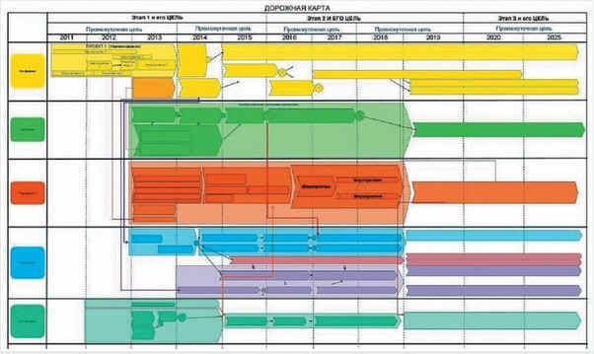
Дорожная карта - это динамический атлас промежуточных целей и подпроектов, контрольных пунктов и взаимосвязей, согласованных по решаемым задачам, срокам и ресурсам, необходимых для достижения главной цели.
Базовый инструмент реализации КППЦ

Slide 9
1. научный, научно-технологический и научно- медицинский; 2. внедренческий и инфраструктурный; 3. промышленный, включая формирование стандартных клинических практик с применением отечественных медицинских устройств.
В рассматриваемом КППЦ (дистанционная медицина)
содержится три уровня:

Slide 10
снижение расходов на здравоохранение - до 6% программы государственных гарантий - около 1 трлн. рублей за 6 лет;
К ожидаемым результатам реализации данного КППЦ можно отнести следующие:
повышение эффективности лечебно-диагностических мероприятий на 20%;
повышение средней продолжительности жизни населения до 12%;
снижение смертности и инвалидности населения, в первую очередь, трудоспособного возраста до 30%;
снижение затрат времени пациентов на получение медицинской помощи - более 50%;
разработка и передача на производство не менее 20 новых наименований отечественных инновационных имплантируемых и неинвазивных устройств;

Slide 11
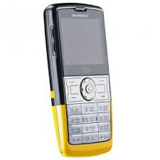
Биосенсоры как базовый инструмент реализации КППЦ
Универсальное устройство;
Использование мобильной связи для приема и передачи информации;
Спрос со стороны государства.
Малый размер;
Пассивное устройство;
Легко устанавливается;
Биосовместимые материалы;
Не оказывает влияния на повседневную жизнь;
Срок работы 1-6 месяцев (после - разлагается);
Низкая цена.
'smart' pill by Ohio State University, USA
EndoSure® Wireless AAA by CardioMEMS Inc, USA
GlucoChip™ by PositiveID Corporation Headquarters, USA
Chip EPFL by EPFL, Switzerland
B-Care5 Blood temperature and SpO2 monitor by SORIN GROUP, Italy
Reveal™ and Reveal Plus™ by Medtronic, Inc, USA
RESOMER® by Evonik Industries AG, Germany; biodegradable battery: UCLA, USA, Ph. D Richard B. Kaner и StoreDot, Israel;
Chip (RFID) by Xega, Mexica (chip to ne injected in an arm).
Nyxoah system by Nyxoah, Belgium adhesive patch -
прототипы

Slide 12
Кунина Галина: gkunina@gmail.ru Балякин Артем: balyakinaa@gmail.com Тараненко Сергей: Taranenko_SB@nrcki.ru
Благодарим за внимание!

